Slide 1
MATEMATIKA
2 - SINF

Slide 2
Mavzu: 100 ichida sonlarni xonadan
o‘tib ayirish usullari

Slide 3
Mustaqil topshiriq (35 bet)
33
68
48
48

Slide 4
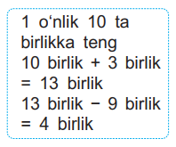
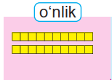
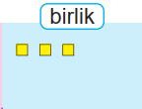
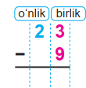
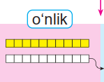
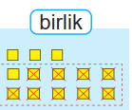
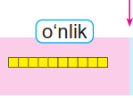
Hisoblashni o‘rganamiz
1
13
1
4
1
13
1
4

Slide 5
2 - topshiriq. Hisoblaymiz
1
11
1
7
2
7
4
4
6
5
7
8
9
0

Slide 6
3 - topshiriq. Rasmda nechta geometrik shakl bor? To‘g‘ri burchaklarni topamiz
Uchburchaklar:
4
To‘rtburchaklar:
5
Doiralar:
3
To‘g‘ri burchak:

Slide 7
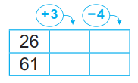
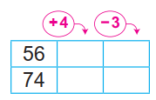
4 – topshiriq
29
25
61 + 3 – 4
= 60
64
60
56 + 4 – 3
= 57
60
57
74 + 4 – 3
= 45
78
75

Slide 8
5 – topshiriq
Mustaqil topshiriq (37 – bet)
0
0

